Slide 1
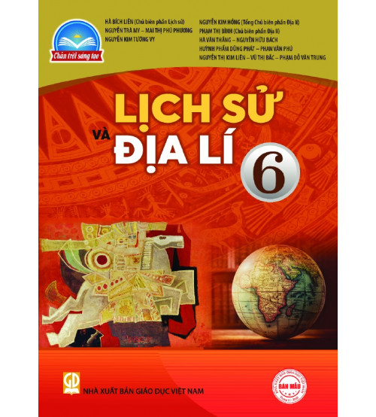
PHÂN MÔN: LỊCH SỬ
KHỐI 6
Năm học: 2024 - 2025
GV: HOÀNG THỊ MINH THU

Slide 2
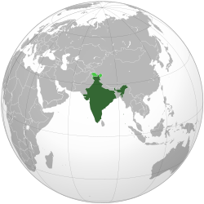
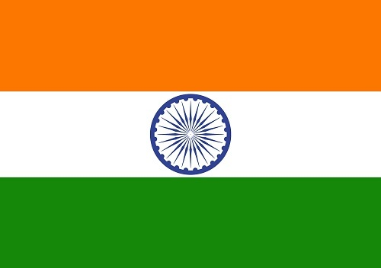
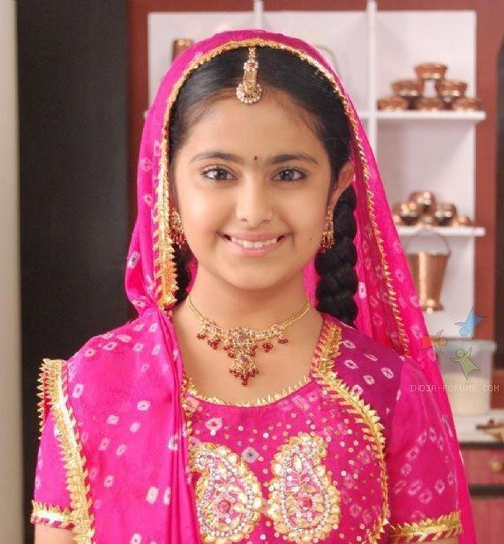
Những hình ảnh này gợi cho em biết về quốc gia nào ?
ĐẤT NƯỚC ẤN ĐỘ

Slide 3
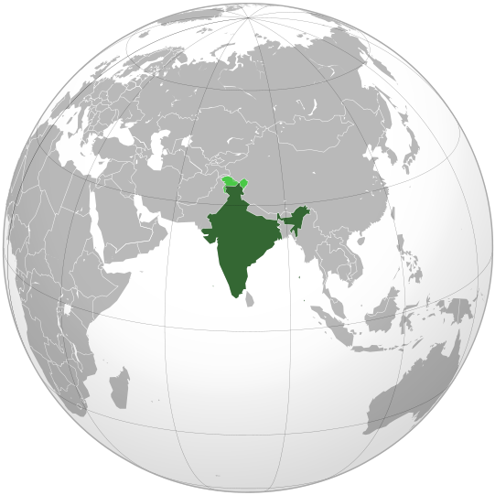
Ấn Độ là một trong những cái nôi của nền văn minh nhân loại, được ví là quê hương của các tôn giáo. Tôn giáo đóng vai trò trung tâm và cơ bản trong cuộc sống của người dân. Đa số người dân Ấn Độ theo Ấn Độ giáo , Hồi giáo… Nền văn minh Ấn Độ ra đời khi nào ? Dựa trên cơ sở nào ? Đất nước và con người Ấn Độ cổ đại ra sao ? Bài học hôm nay chúng ta cùng khám phá về đất nước huyền bí này nhé !
ẤN ĐỘ

Slide 4
TIẾT15-16: BÀI 8: ẤN ĐỘ CỔ ĐẠI
Học xong bài học này, các em sẽ :
* Nêu được điều kiện tự nhiên của lưu vựu sông Ấn, sông Hằng ảnh hưởng đến sự hình thành của văn minh Ấn Độ.
* Trình bày được những điểm chính về chế độ xã hội của Ấn Độ cổ đại.
* Nêu được những thành tựu văn hóa tiêu biểu của Ấn Độ cổ đại.

Slide 5
NỘI DUNG CHÍNH
BÀI 8: ẤN ĐỘ CỔ ĐẠI
I. Điều kiện tự nhiên
II. Xã hội Ấn Độ cổ đại
III. Những thành tựu văn hoá tiêu biểu

Slide 6
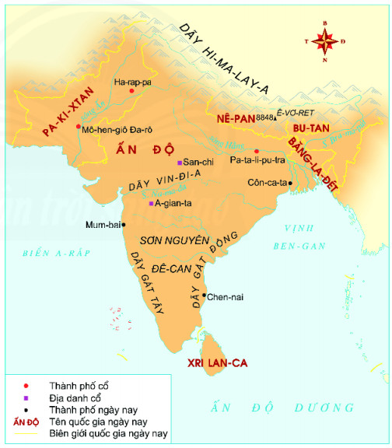
Tiết 14: BÀI 8: ẤN ĐỘ CỔ ĐẠI
I. ĐIỀU KIỆN TỰ NHIÊN
- Vị trí địa lý : Khu vực Nam Á
Quan sát H 8.1 Lược đồ Ấn Độ cổ đại và kết hợp sách giáo khoa cho biết Ấn Độ nằm ở khu vực nào ?

Slide 7
BÀI 8: ẤN ĐỘ CỔ ĐẠI
I. ĐIỀU KIỆN TỰ NHIÊN
- Vị trí địa lý : Khu vực Nam Á
Dãy Hi-ma-lay-a
Địa hình: Phía Bắc bao bọc dãy Hi-ma-lay-a, trung tâm dãy
Vin-đi-a chia Ấn Độ thành hai vùng Bắc Ấn và Nam Ấn.
Dãy Vin-đi-a
Quan sát H 8.1 Lược đồ Ấn Độ cổ đại và kết hợp sách giáo khoa cho biết địa hình Ân Độ như thế nào ?

Slide 8
BÀI 8: ẤN ĐỘ CỔ ĐẠI
I. ĐIỀU KIỆN TỰ NHIÊN
- Vị trí địa lý : Khu vực Nam Á
Địa hình: Phía Bắc bao bọc dãy Hi-ma-lay-a, trung tâm dãy
Vin-đi-a chia Ấn Độ thành hai vùng Bắc Ấn và Nam Ấn.
Sông Ấn
Sông Hằng
- Vùng Bắc Ấn có hai con sông lớn: Sông Ấn và Sông Hằng.
Quan sát H 8.1 Lược đồ Ấn Độ cổ đại và kết hợp sách giáo khoa cho biết ở miền Bắc Ấn Độ có những con sông lớn nào ?

Slide 9
BÀI 8: ẤN ĐỘ CỔ ĐẠI
I. ĐIỀU KIỆN TỰ NHIÊN
- Vị trí địa lý : Khu vực Nam Á
Địa hình: Phía Bắc bao bọc dãy Hi-ma-lay-a, trung tâm dãy
Vin-đi-a chia Ấn Độ thành hai vùng Bắc Ấn và Nam Ấn.
- Vùng Bắc Ấn có hai con sông lớn: Sông Ấn và Sông Hằng.
- Kinh tế : trồng trọt và chăn nuôi.
- > Là vùng có đông cư dân sinh sống.
Nền kinh tế chính của cư dân Ấn Độ cổ đại là gì ?

Slide 10
BÀI 8: ẤN ĐỘ CỔ ĐẠI
I. ĐIỀU KIỆN TỰ NHIÊN
II. XÃ HỘI ẤN ĐỘ CỔ ĐẠI
Đọc phần II trong sách giáo khoa và điền từ thích hợp vào nội dung sau

Slide 11
BÀI 8: ẤN ĐỘ CỔ ĐẠI
II. XÃ HỘI ẤN ĐỘ CỔ ĐẠI
ĐIỀN NỘI DUNG CÒN THIẾU
Khoảng 2500 năm TCN, người bản địa.. .. đã xây dựng những thành thị dọc hai bên bờ. ….. .
Đến khoảng 1500 năm TCN. …. từ vùng trung Á di cư vào Bắc Ấn, thống trị ...và thiết lập chế độ ….dựa trên sự phân biệt về ……
Xã hội được phân chia thành .. với những điều luật khắt khe. Người khác đẳng cấp không được kết hôn với nhau và những người thuộc ….phục tùng người thuộc……
Đra-vi-đa
sông Ấn
người A-ri-a
người Đra vi-đa
đẳng cấp
chủng tộc
các đẳng cấp
đẳng cấp dưới
đẳng cấp trên

Slide 12
BÀI 8: ẤN ĐỘ CỔ ĐẠI
I. ĐIỀU KIỆN TỰ NHIIÊN
II. XÃ HỘI ẤN ĐỘ CỔ ĐẠI
- Khoảng 2500 năm TCN, người bản địa Đra-vi-đa đã xây dựng ra những thành thị cổ đại
Khoảng 2500 năm TCN ai là người đã xây dựng ra những thành thị cổ đại?

Slide 13
BÀI 8: ẤN ĐỘ CỔ ĐẠI
I. ĐIỀU KIỆN TỰ NHIÊN
II. XÃ HỘI ẤN ĐỘ CỔ ĐẠI
Khoảng 1500 năm TCN các thành thị cổ đại như thế nào?
Khoảng 2500 năm TCN, người bản địa
Đra-vi-đa đã xây dựng ra những thành thị
cổ đại.
Khoảng 1500 năm TCN người A-ri-a
thống trị và thiết lập chế độ đẳng cấp.

Slide 14
BÀI 8: ẤN ĐỘ CỔ ĐẠI
I. ĐIỀU KIỆN TỰ NHIÊN
II. XÃ HỘI ẤN ĐỘ CỔ ĐẠI
- Khoảng 2500 năm TCN, người bản địa Đra-vi-đa đã xây dựng ra những thành thị cổ đại
Người A-ri-a dựa vào đâu để thiết lập chế độ đẳng cấp?
Khoảng 1500 năm TCN người A-ri-a
thống trị và thiết lập chế độ đẳng cấp.
Dựa vào sự phân biệt chủng tộc

Slide 15
BÀI 8: ẤN ĐỘ CỔ ĐẠI
I. ĐIỀU KIỆN TỰ NHIÊN
II. XÃ HỘI ẤN ĐỘ CỔ ĐẠI
Khoảng 2500 năm TCN, người bản địa
Đra-vi-đa đã xây dựng ra những thành thị .
Xã hội Ấn Độ cổ đại được chia làm mấy giai cấp
Khoảng 1500 năm TCN người A-ri-a
thống trị và thiết lập chế độ đẳng cấp.
- Gồm 4 đẳng cấp: Tăng lữ, Vương công – Vũ sĩ, người bình dân, những người thấp kém trong xã hội.

Slide 16
Sơ đồ các đẳng cấp trong xã hội Ấn Độ cổ đại
01
Bra-man
Bra-man
(Tăng lữ)
Ksa-tri-a
02
Ksa-tri-a
(Quý tộc, chiến binh)
03
Vai-si-a
Vai-si-a
(Nông dân, thương nhân, thợ thủ công)
Su-đra
04
Su-đra
(Những người thấp kém trong xã hội)

Slide 17
Sơ đồ các đẳng cấp trong xã hội Ấn Độ cổ đại
Qua sơ đồ 8.2, em hãy cho biết đẳng cấp nào có vị thế cao nhất và đẳng cấp nào có vị thế thấp nhất ?
Bra-man
01
Bra-man
(Tăng lữ)
Ksa-tri-a
02
Ksa-tri-a
(Vương công-vũ nữ)
Vai-si-a
03
Vai-si-a
(Nông dân, thương nhân, thợ thủ công)
Su-đra
04
Cao nhất là Bra-man, thấp nhất là Su-đra
Su-đra
(Những người thấp kém trong xã hội)

Slide 18
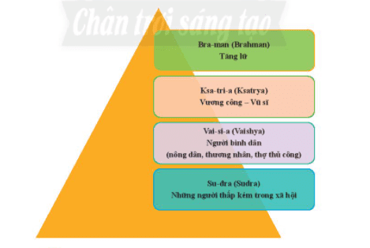
BÀI 8: ẤN ĐỘ CỔ ĐẠI
II. XÃ HỘI ẤN ĐỘ CỔ ĐẠI
- Chế độ đẳng cấp được thiết lập dựa trên sự phân biệt chủng tộc gồm 4 đẳng cấp trong đó đẳng cấp Bra-man (tăng lữ) có vị thế cao nhất, đẳng cấp Sudra có vị thế thấp nhất.
- Sự phân chia xã hội hết sức hà khắc, bất công như người khác đẳng cấp không được kết hôn với nhau và những người thuộc đẳng cấp dưới phải phục tùng đẳng cấp trên.
-Việc phân chia xã hội theo đẳng cấp đã tạo thành những tập đoàn khép kín, biệt lập, làm xã hội Ấn Độ cổ đại thêm chia cắt, phức tạp và nó còn tồn tại dai dẳng tới tận ngày nay.

Slide 19
BÀI 8: ẤN ĐỘ CỔ ĐẠI
I. ĐIỀU KIỆN TỰ NHIÊN
II. XÃ HỘI ẤN ĐỘ CỔ ĐẠI
VẬN DỤNG
Khoảng 2500 năm TCN, người bản địa ………………..đã xây dựng những thành thị dọc hai bên ……………
Đến khoảng 1500 năm TCN ………………..từ vùng trung Á di cư vào Bắc Ấn,thống trị ………………và thiết lập chế độ……………...dựa trên sự phân biết về…………………
Xã hội được phân chia thành…………….......... với những điều luật khắt khe. Người khác đẳng cấp không được kết hôn với nhau và những người …………………....phục tùng người thuộc
Đra-vi-đa
bờ sông Ấn
người Đra-vi-đa
người A-ri-a
Đẳng cấp
chủng tộc
các đẳng cấp
đẳng cấp dưới
Đẳng cấp trên

Slide 20
BÀI 8: ẤN ĐỘ CỔ ĐẠI
LUYỆN TẬP
Câu 1: Tầng lớp Bra-man gồm những ai
A. Tăng lữ
A
B. Vương hầu, vũ sĩ
C.Nông dân, thợ thủ công và thương nhân
D. những người thấp hèn nhất trong xã hội
Câu 2: Những người thấp kém nhất trong xã hội Ấn Độ cổ đại thuộc đẳng cấp nào
A. Bra man
B. Ksa-tri-a
C. Vai-si-a
D. Su-đra
D
Câu 3: Theo chế độ đẳng cấp Vac na, xã hội Ấn Độ cổ đại có mấy giai cấp
A. 1 giai cấp
B. 2 giai cấp
D. 4 giai cấp
C. 3 giai cấp
D

Slide 21
HƯỚNG DẪN CÁC EM TÌM HIỂU TRƯỚC Những thành tựu văn hoá tiêu biểu
+ Tôn giáo:
+ Chữ viết và văn học:
+ Khoa học tự nhiên:
+ Kiến trúc và điều khắc:

